Slide 1

Chapter 8 차원 축소
202140191 엄태훈

Slide 2
CONTENS
01 차원의 저주
02 차원 축소를 위한 접근 방법
03 PCA & 커널 PCA
04 LLE
05 다른 차원 축소 기법

Slide 3
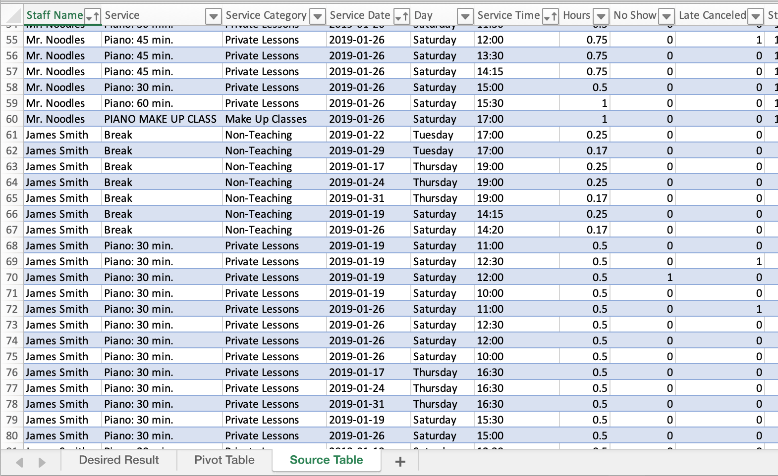
01 차원의 저주
03
◎ 분석을 진행하다 보면 수많은 변수가 포함된 데이터를 볼 수 있다.

Slide 4
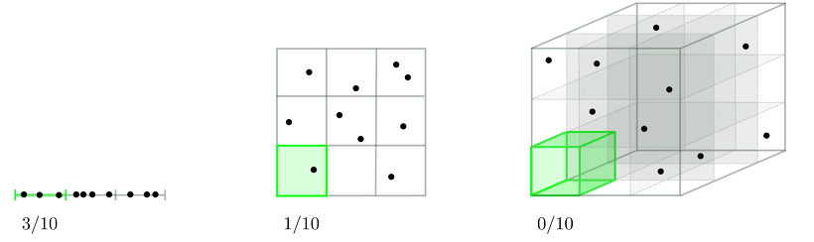
01 차원의 저주
04
◎ 차원의 수가 증가할수록 데이터 간의 거리가 멀어진다.
◎ 예측의 불안정, 과적합(Overfitting)의 발생확률 증가.

Slide 5
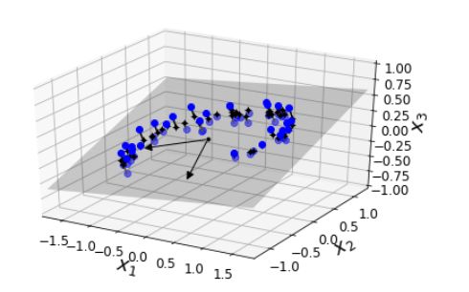
02 차원 축소를 위한 접근 방법 – 투영(Projection)
05
◎ 대부분의 데이터셋에서는 데이터의 특성이
고르게 분포 되어 있지 않다.
◎ 왼쪽 그림을 보면 데이터들이 거의 평면 형태로
놓여있는 것을 확인할 수 있다.

Slide 6
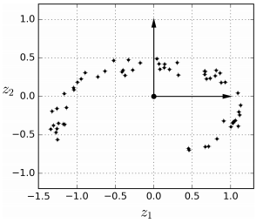
02 차원 축소를 위한 접근 방법 – 투영(Projection)
06
◎ 투영을 통해 3차원 공간 -> 2차원 공간으로 축소

Slide 7
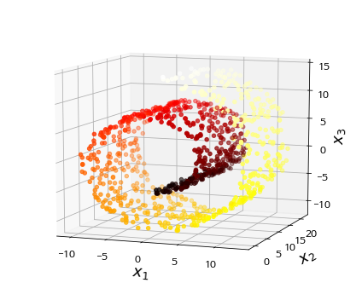
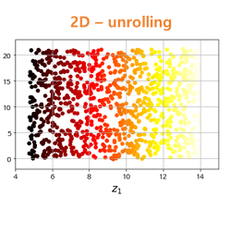
02 차원 축소를 위한 접근 방법 – 투영(Projection)
07
◎ 부분 공간이 뒤틀리고 휘어 있는 데이터

Slide 8
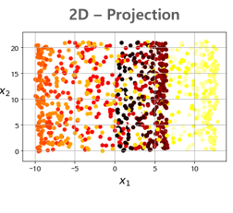
02 차원 축소를 위한 접근 방법 – 투영(Projection)
08
◎ 투영
◎ 부분 공간이 뒤틀리고 휘어 있는 데이터
◎ 데이터가 서로 뭉개지게 된다.

Slide 9
02 차원 축소를 위한 접근 방법 – 매니폴드 학습(Manifold learning)
09
◎ 사실 오른쪽 데이터는 2D 매니폴드의 예시라고 할 수 있다.
◎ 일반적으로, d차원 매니폴드는 d차원 초평면으로 보일 수 있는
n차원공간의 일부이다. (d <n ) 이 예제에서 d=2, n=3 이다.
◎ 실제 고차원인 데이터셋이 더 낮은 저차원 매니폴드에
가깝게 놓여 있다는 매니폴드 가정에 근거한다.

Slide 10
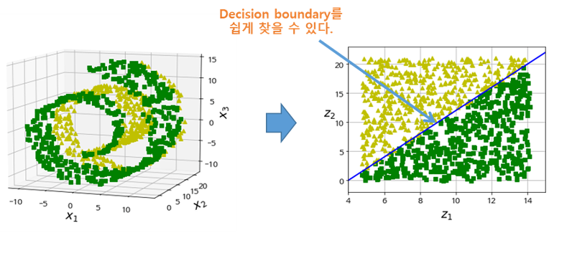
02 차원 축소를 위한 접근 방법 – 매니폴드 학습(Manifold learning)
10
◎ 매니폴드 공간으로 표현한 결과, 결정 경계가 쉽게 발견되었다.

Slide 11
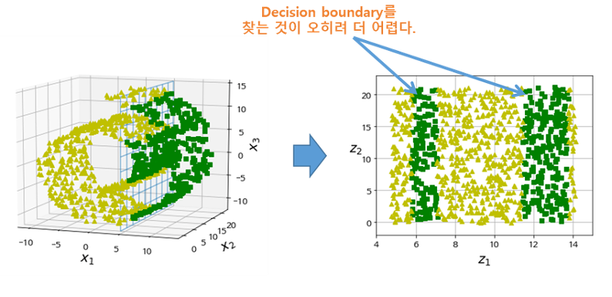
02 차원 축소를 위한 접근 방법 – 매니폴드 학습(Manifold learning)
11
◎ 매니폴드 공간으로 표현한 결과, 결정 경계를 찾는 것이 더 어려워졌다.

Slide 12
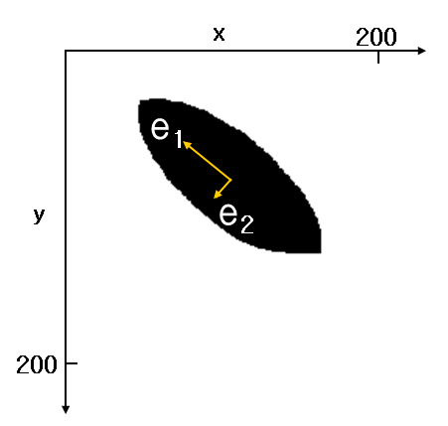
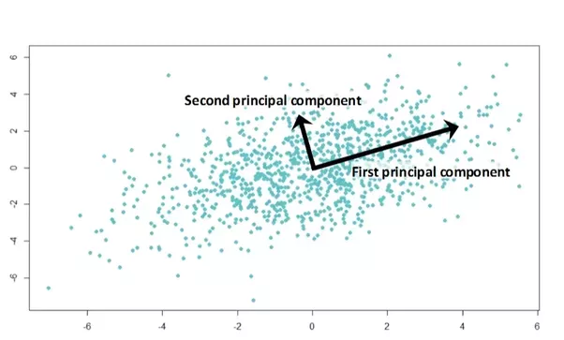
03 주성분 분석 (PCA)
12
◎ 주성분 분석(PCA)는 가장 대중적인 차원 축소 알고리즘이다.

Slide 13
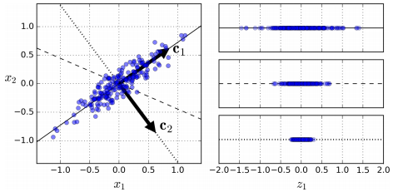
03 주성분 분석 (PCA)
13
실선은 분산을 최대로 보존.
파선은 분산을 중간정도
유지.
점선은 분산을
매우 작게 유지.

Slide 14
03 주성분 분석 (PCA)
14
1번째 주성분 (PC)
2번째 주성분 (PC)

Slide 15
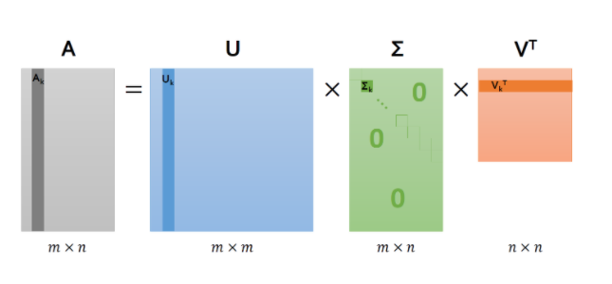
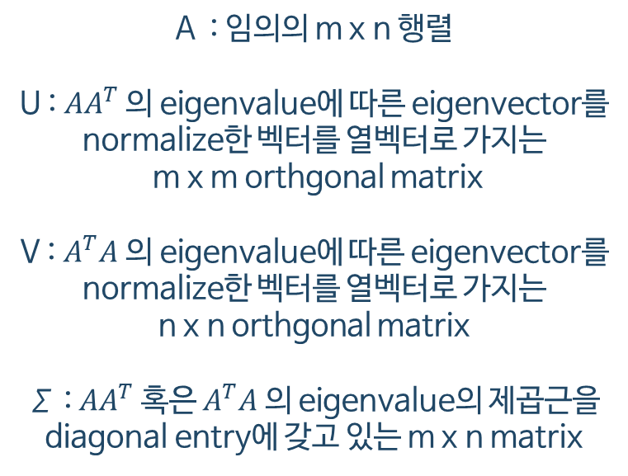
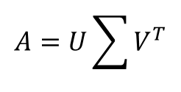
03 주성분 분석 (PCA)
15
$$A=U\sum{V^{T}}$$
A : 임의의 m x n 행렬
U : ${AA}^{T}$ 의 eigenvalue에 따른 eigenvector를 normalize한 벡터를 열벡터로 가지는
m x m orthgonal matrix
V : $A^{T}A$ 의 eigenvalue에 따른 eigenvector를 normalize한 벡터를 열벡터로 가지는
n x n orthgonal matrix
Σ : ${AA}^{T}$ 혹은 $A^{T}A$의 eigenvalue의 제곱근을 diagonal entry에 갖고 있는 m x n matrix
◎ m x n 크기의 데이터 행렬을 위와 같이 분해하는 방법을
특이값 분해 (SVD)라고 한다.

Slide 16
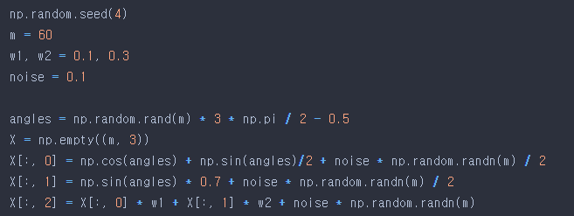
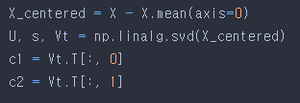
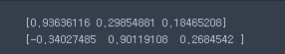
03 주성분 분석 (PCA)
16
◎ 넘파이의 svd() 함수를 이용해
데이터 셋의 모든 주성분을 구한다.
◎ 3D 데이터셋을 생성한다.
◎ 2개의 단위 벡터 출력.

Slide 17
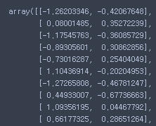
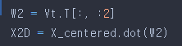
03 주성분 분석 (PCA)
17
◎ 주성분을 추출했다면, 투영을 통해 데이터를 d차원으로 축소 시킬 수 있다.
◎$d차원으로 축소된 데이터셋= { x}_{d−proj}=XW_{d}$
◎$첫$ 두 개의 주성분을 정의 한 후 행렬 곱셈 진행.
◎ 3차원 데이터셋 -> 2차원 데이터셋

Slide 18
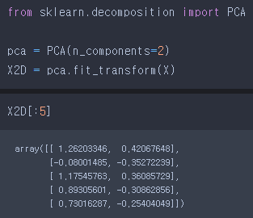
03 주성분 분석 (PCA)
18
◎ 사이킷런의 PCA 모델은 자동으로 데이터를 Centering.
◎ SVD 분해 방법을 사용.
◎ PCA에서 축소할 차원의 수를 정의한다.
◎ transform을 통해 축소된 차원의
데이터셋을 얻을 수 있다.
◎ 축소된 차원의 데이터셋을 5개만 출력한다.
◎ 사이킷런을 사용한 PCA 진행.

Slide 19
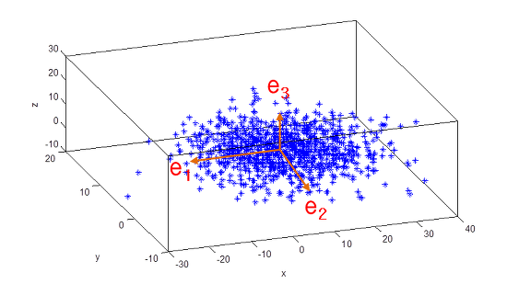
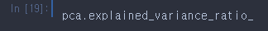
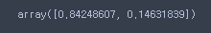
03 주성분 분석 (PCA)
19
◎ explained_variance_ratio_ 변수를 통해
데이터셋의 분산비율을 확인할 수 있다.
◎ 주성분의 축을 따라 있는 데이터셋의
분산 비율을 파악해야한다.
◎ 첫 번째 주성분 -> 원 데이터셋 분산의 84.2%
◎ 두 번째 주성분 -> 원 데이터셋 분산의 14.6%
◎ 세 번째 주성분에서는 1.2% 미만이 남아있다.

Slide 20
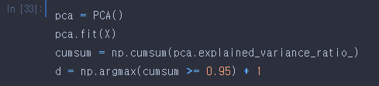
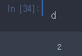
03 주성분 분석 (PCA)
20
◎ PCA를 진행하기에 앞서 축소할 차원의 수를 정해야 한다.
◎ 임의로 진행하기보다는 충분한 분산을 가지는 적당한 차원의 수를 선택해야 한다.
◎ 데이터의 시각화를 위해 차원을 축소하는 경우,
차원을 2개 혹은 3개로 줄이는 것이 일반적이다.
◎ 데이터 셋의 분산을 95%로 유지하는데
필요한 최소한의 차원 수 계산.
◎ 2차원인 것을 확인할 수 있다.

Slide 21
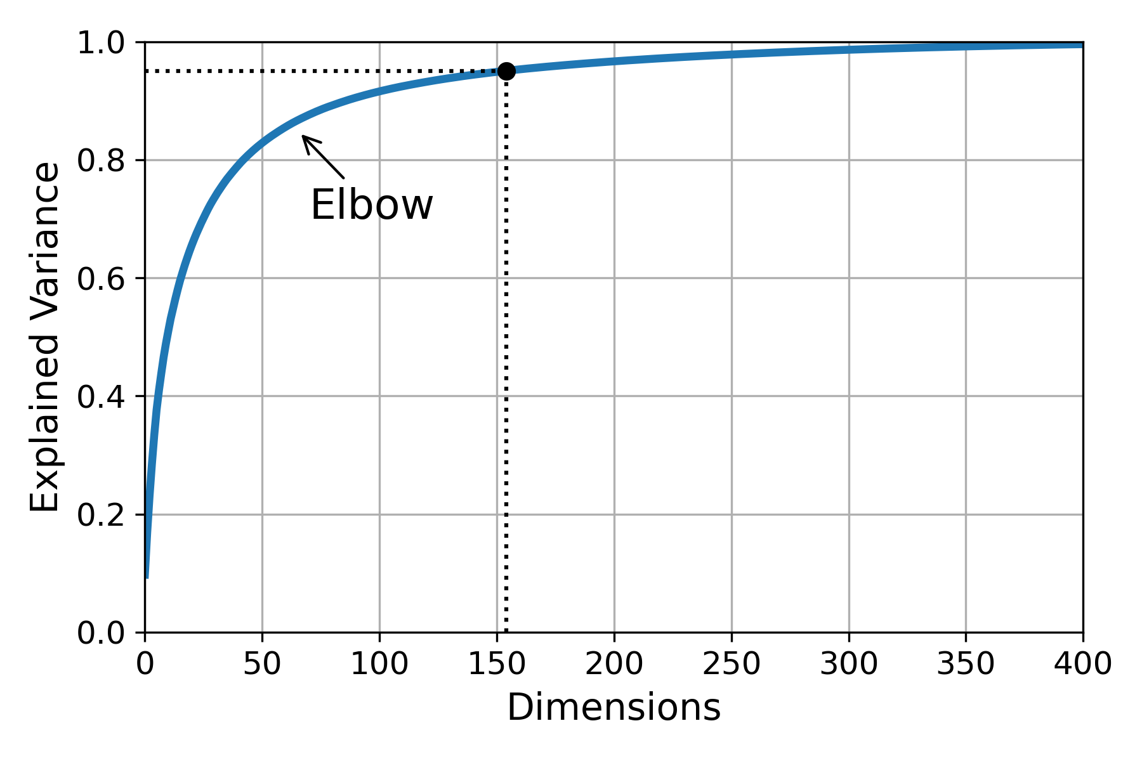
03 주성분 분석 (PCA)
21
◎ 설명된 분산을 차원 수에 대한 함수로 그린다.
◎ 설명된 분산의 빠른 성장이 멈추는 변곡점 존재.
◎ 변곡점을 기준으로 적절한 차원 수를 선택한다.

Slide 22
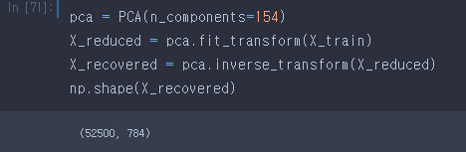
03 주성분 분석 (PCA)
22
◎ 차원을 축소한 후에는 데이터셋의 크기가 줄어듦 -> 분류 알고리즘의 속도를 크게 높일 수 있다.
◎ 압축된 데이터셋에 PCA 투영의 변환을 반대로 적용하여 차원을 되돌릴 수도 있다.
◎ 재구성 오차: 원본 데이터와 재구성된 데이터 사이의 평균 제곱 거리
◎ MNIST 데이터셋을 154차원으로 압축하고
inverse_transform() 메서드를 통해 784차원으로 복원한다.
◎$PCA 역변환= { X}_{recovered}=X_{d−proj}{W_{d}}^{T}$

Slide 23
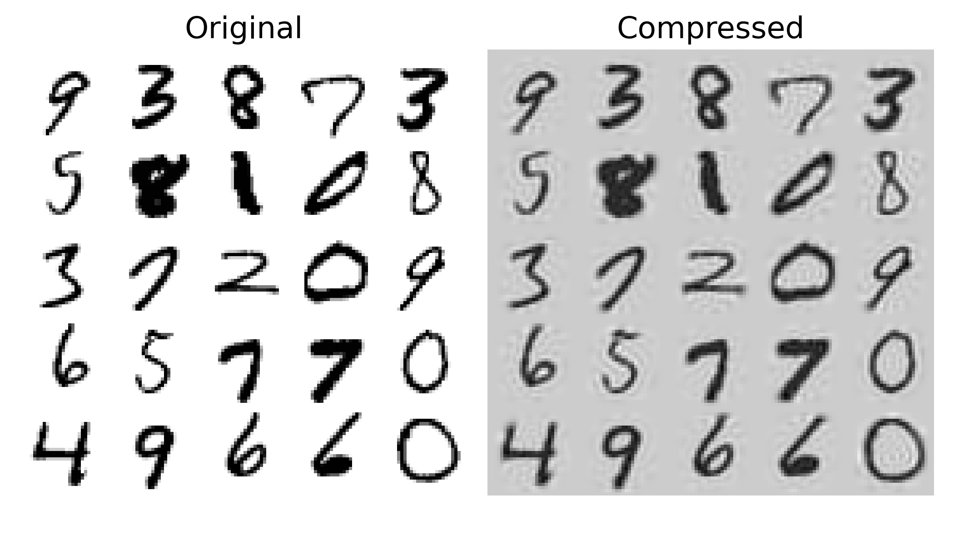
03 주성분 분석 (PCA)
23
◎$이$미지의 품질은 조금 손실 됐지만 숫자 모양은 거의 온전한 상태이다.

Slide 24
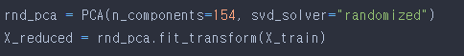

03 주성분 분석 (PCA)
24
◎ PCA의 옵션에서 svd_solver의 매개변수를 randomized로 지정하면
랜덤 PCA가 된다.
◎ d가 n보다 많이 작으면 기존 완전한 SVD 방식보다 훨씬 빠른 속도를 자랑한다.
◎ svd_solver의 기본값은 “auto”
-> n이 500보다 크고 d가 n의 80%보다 작으면 자동으로 랜덤 PCA 사용.
◎ svd_solver = “full”로 지정하면 완전한 SVD 방식을 강제한다.

Slide 25
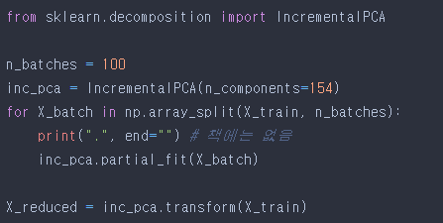
03 주성분 분석 (PCA)
25
◎ SVD를 계산할 때 전체 데이터의 사용으로 메모리 부족 현상 발생.
-> 점진적 PCA 알고리즘 개발.
◎ 데이터 셋을 미니배치로 나눈 뒤, IPCA 알고리즘에
한 번에 하나씩 주입한다. (실시간 데이터 삽입)

Slide 26
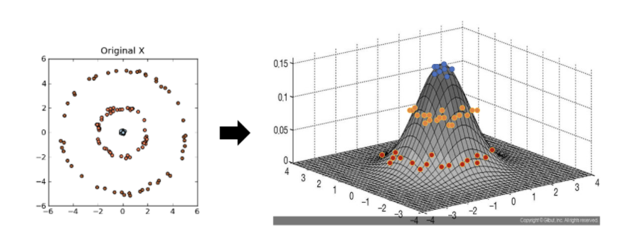
03 커널 PCA
26
◎ 실전에서는 비선형 적인 문제가 발생하는 경우가 많다.
-> 복잡한 비선형 투형을 위한 커널 PCA 개발.
◎ 커널 PCA는 투영된 후 샘플의 군집을 유지하거나
꼬인 매니폴드에 가까운 데이터셋을 펼칠 때도 유용하다.

Slide 27
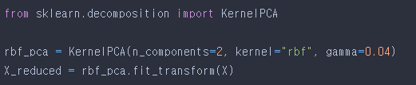
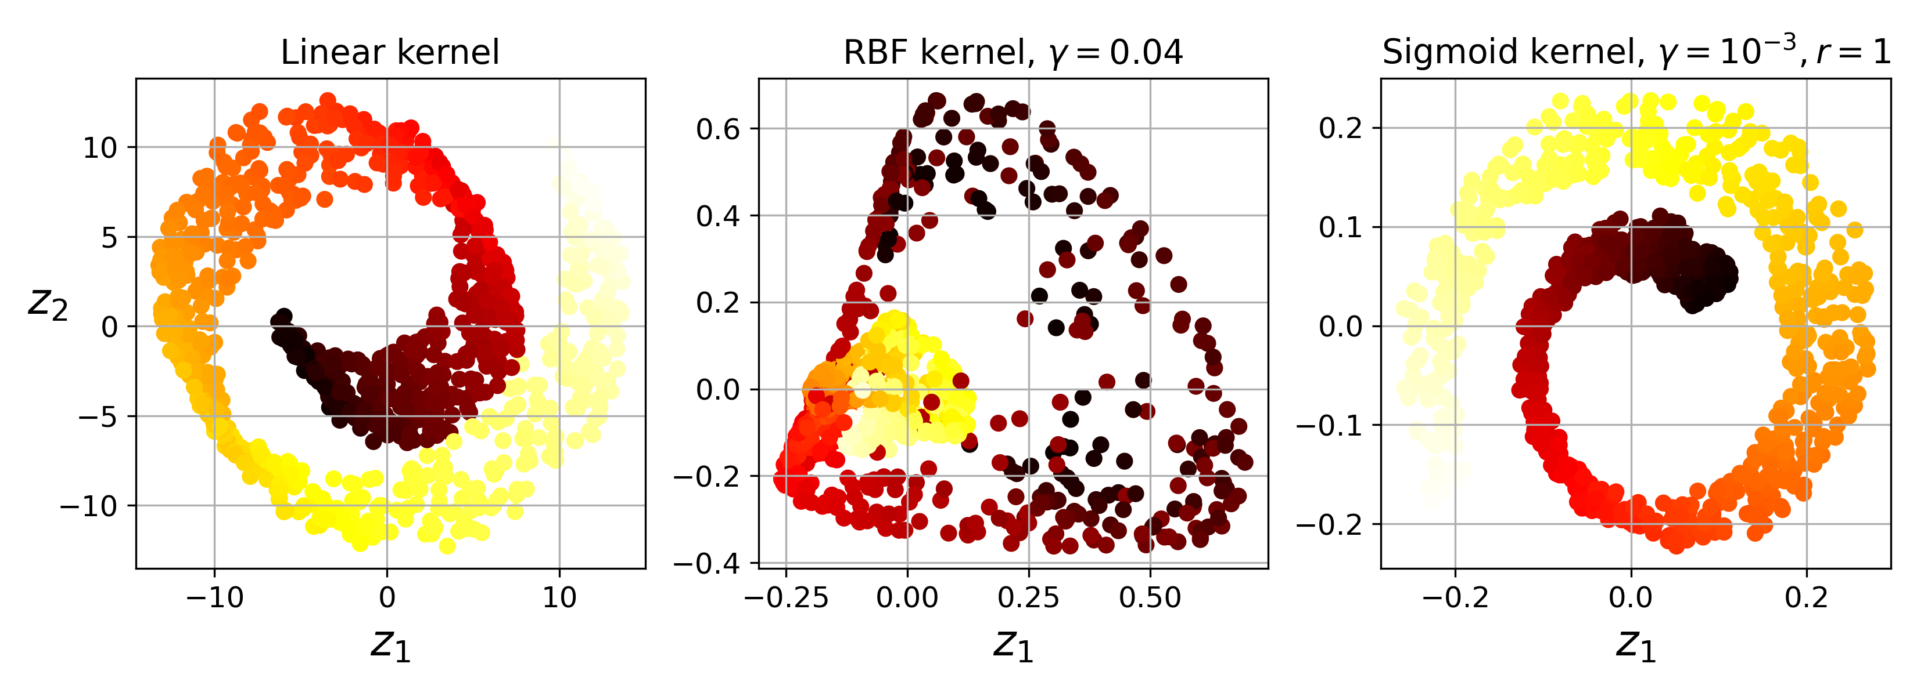
03 커널 PCA
27
◎ 사이킷런의 KernelPCA를 사용해
커널 PCA 분석을 진행할 수 있다.
◎ 커널 PCA는 투영된 후 샘플의 군집을 유지하거나
꼬인 매니폴드에 가까운 데이터셋을 펼칠 때도 유용하다.

Slide 28
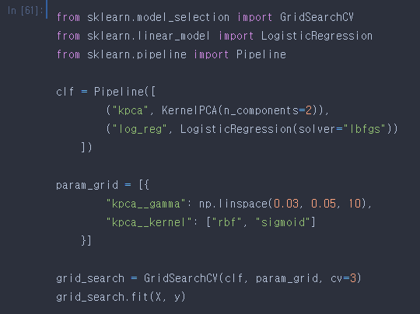
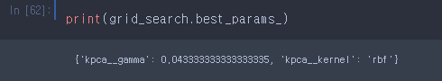
03 커널 PCA
28
◎ 커널 PCA는 비지도 학습 이므로
좋은 커널과 하이퍼 파라미터를 선택하기에 어려움.
1. 그리드 탐색을 사용
2. 가장 낮은 재구성 오차를 만드는 커널과
하이퍼 파라미터를 선택.
◎ gamma: 0.43333
◎ Kernel : rbf
◎ GridSearchCV를 통해 KPCA의 가장 좋은 커널과
Gamma 파라미터를 찾는다.

Slide 29
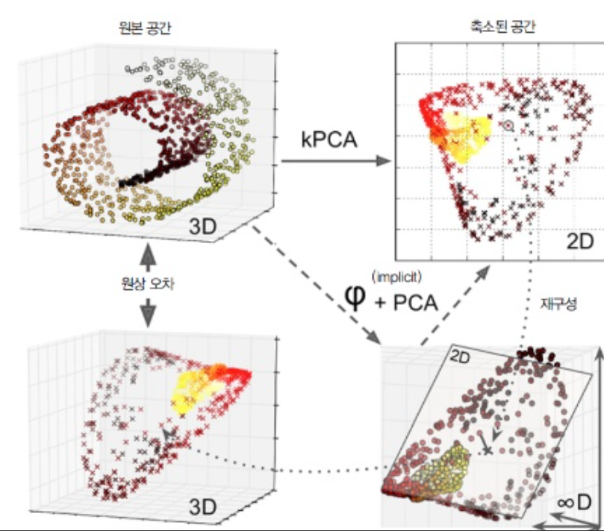
03 커널 PCA
29
◎ 완전한 비지도 학습 방법으로, 가장 낮은 재구성 오차를 만드는
커널과 하이퍼 파라미터를 선택하는 방식.
◎ 축소된 공간 데이터셋의 선형 PCA를 역전시키면
바로 원본 공간에 놓이지 않게된다.
◎ 재구성 원상: 재구성된 포인트에 가깝게 매핑된 원본 공간의 포인트
◎ 재구성 원상의 오차를 이용해 최적화를 진행.
◎ 원본 샘플과 원상간의 제곱 거리를 측정.
◎ 투영된 샘플을 train set, 원본 샘플을 target으로 하는
학습 회귀 모델을 훈련.

Slide 30
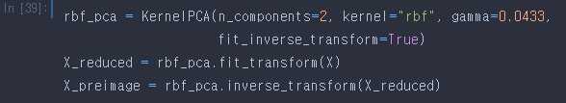
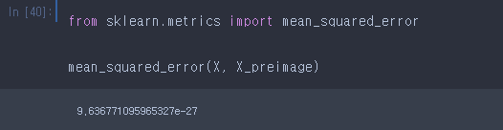
03 커널 PCA
30
◎fit_inverse_transform = True를 지정하면
지도 학습 회귀 기반의 재구성을 자동으로 진행한다.
◎ 원데이터셋: X, 재구성 원상: X_preimage
두 데이터의 MSE를 최소화 시킨다.

Slide 31
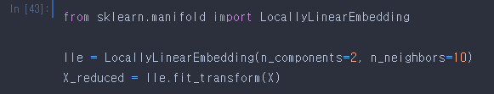
04 지역 선형 임베딩(LLE)
31
◎지역 선형 임베딩(LLE): 이전 알고리즘처럼 투영에 의존하지 않는 매니폴드 학습.
-> 또 하나의 강력한 비선형 차원 축소 기술.
◎ 1. 각 훈련 데이터 샘플이 가장 가까운 이웃에 대한 선형적 연관성 측정.
2. 위의 관계가 가장 잘 보존되는 저차원 표현을 찾고 매핑한다.
◎ 사이킷런의 LocallyLinearEmbedding을 사용해 LLE를 진행할 수 있다.

Slide 32
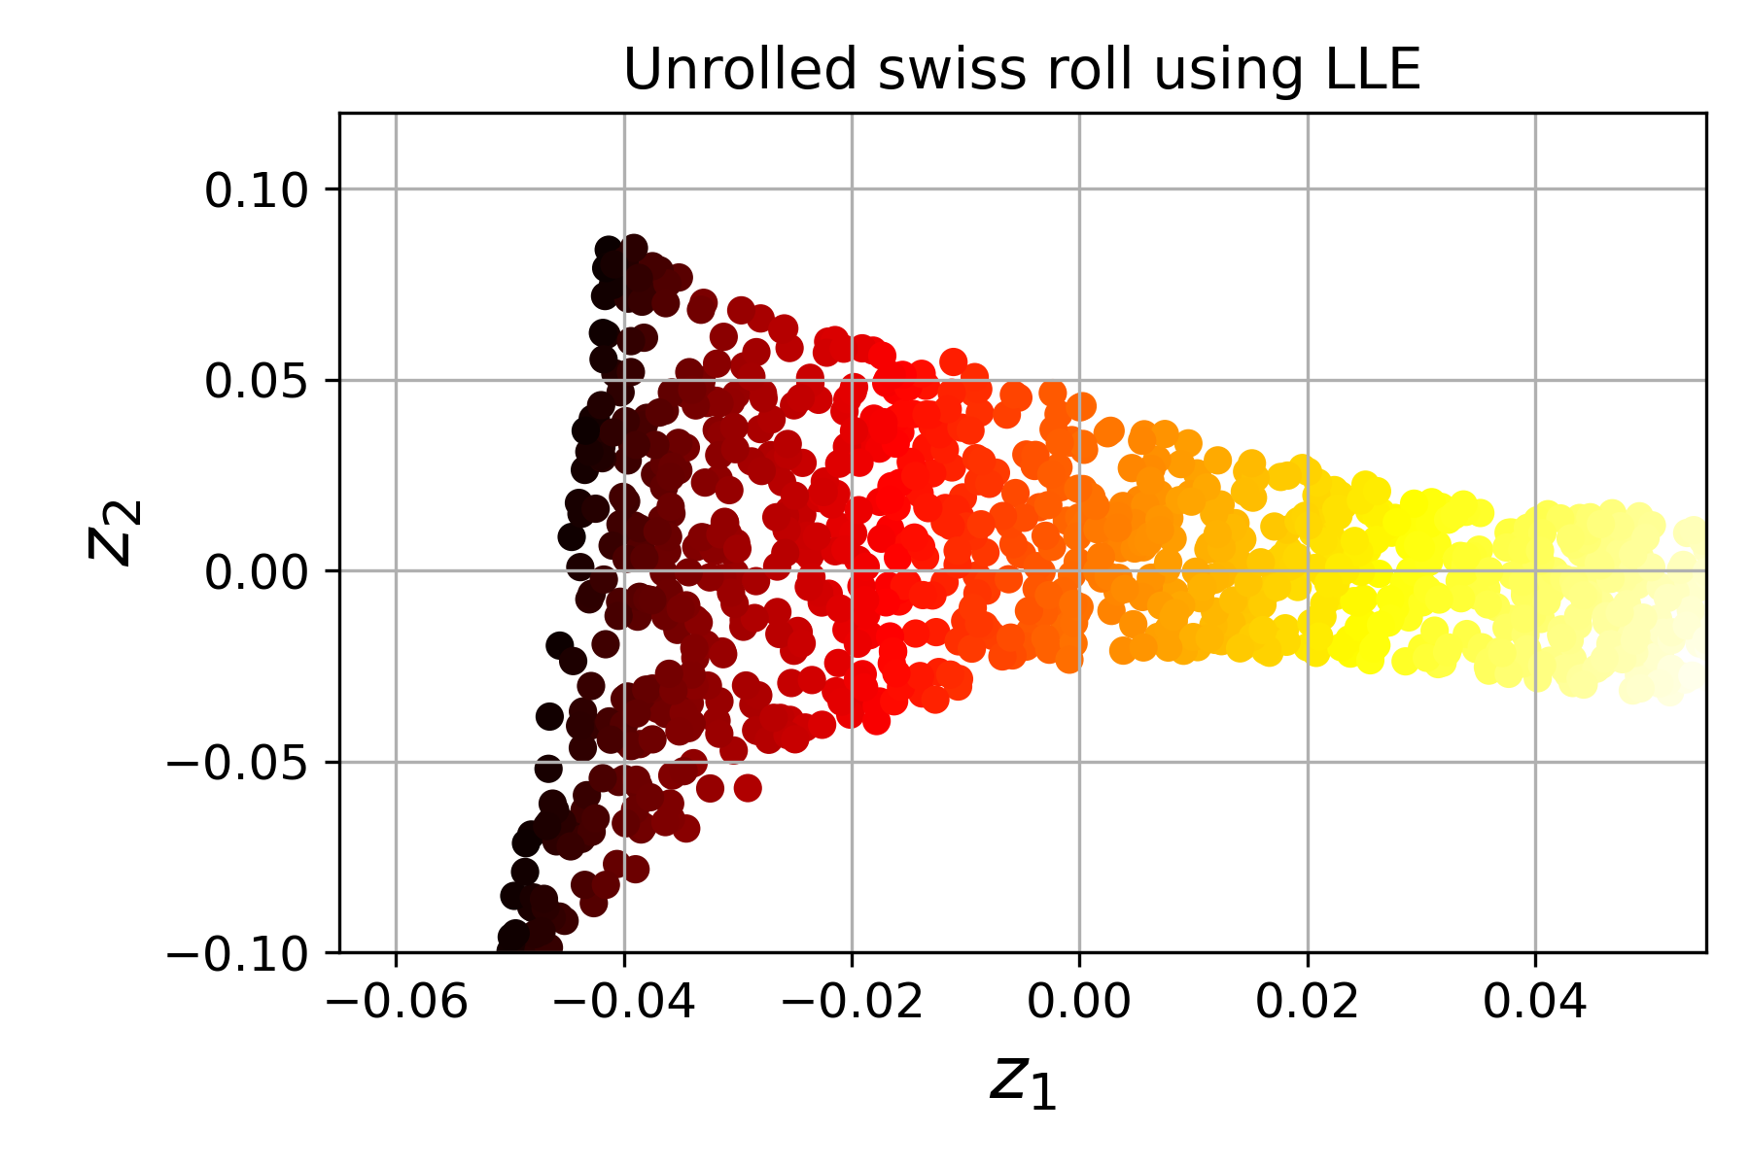
04 지역 선형 임베딩(LLE)
32

Slide 33
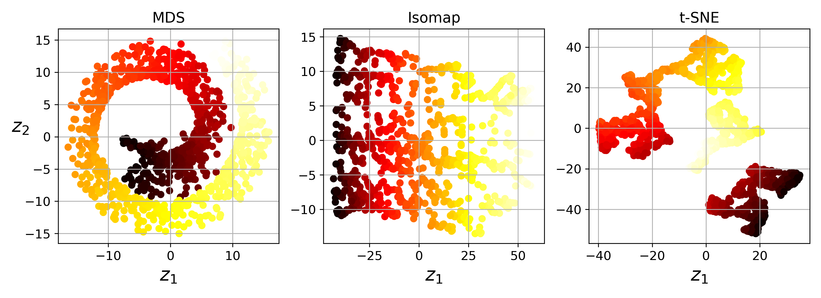
04 지역 선형 임베딩(LLE)
33
◎ 사이킷런은 PCA를 제외한 방법 말고도 다양한 차원 축소 기법을 제공합니다.
◎ 랜덤 투영(Random projection)
◎ 선형 판별 분석(Liner discriminant analysis) LDA

Slide 34

Thank You

